Slide 1
PREZENTACE HOTELOVÉ ŠKOLY
www.shs.cz @shs.cz
Hotelová škola, Vršovická 43, 101 00 Praha 10, IČ 60461713, Tel. 271 001 531, informace@shs.cz

Slide 2
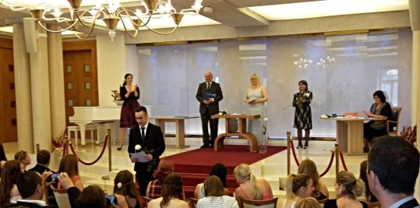
Tato prezentace je alternativou k podávání informací na Dni otevřených dveří, který jsme museli z důvodů šířící se epidemie zrušit.
Podrobnější informace získáte na www.shs.cz nebo telefonicky na tel.: 271001531
Mgr. Petr Vomela, ředitel školy

Slide 3
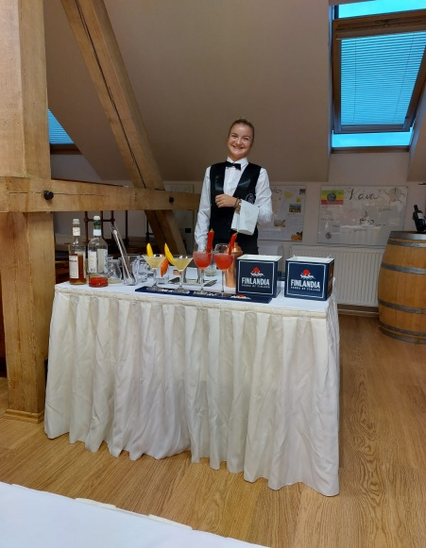
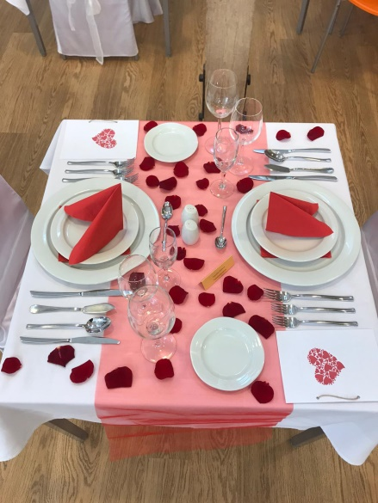
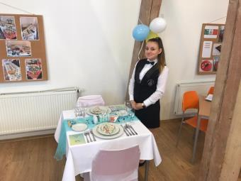
Tahle škola mě naučila spoustu základních znalostí a praktických dovedností. Na základní škole jsme se také učili vařit, ale tady je to úplně jiná úroveň. Vaření se stalo mým koníčkem a doufám, že ho ve svém profesním životě budu moci využít.
Veronika

Slide 4
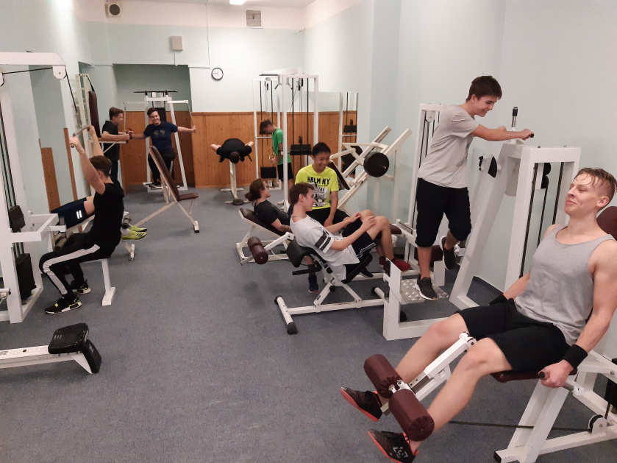
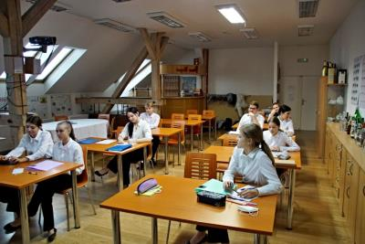
Moc jsem se na tuhle školu těšila. Věděla jsem, že nebude lehké uspět, ale pokud se budu snažit, dá se to v pohodě zvládnout. Těžší předměty se střídají s lehčími, teoretické s praktickou výukou. Líbí se mi, že žádný předmět není hlavní nebo okrajový. Všechny jsou důležité a zároveň rozmanité.
Kateřina

Slide 5
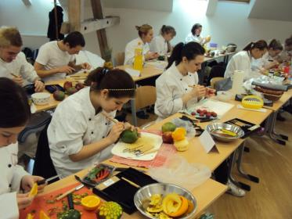
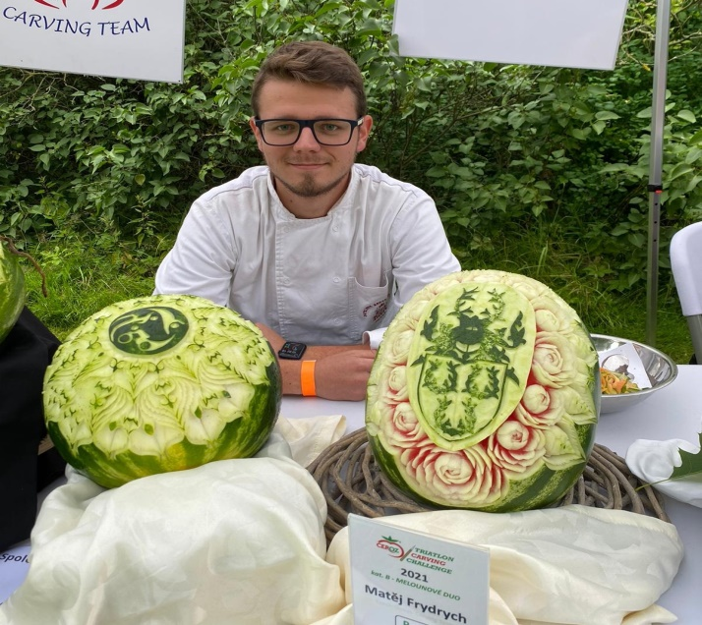
Když jsem se hlásil na tuto školu, spousta lidí mě od ní odrazovala. Teď už mám po maturitě a mohu říct, že jsem vděčný za každý rok, který jsem zde strávil. Za kamarády, za učitele, za dobré chvíle i ty horší. Kdybych se měl znovu rozhodovat, vyberu si tuhle školu zase.
Honza

Slide 6
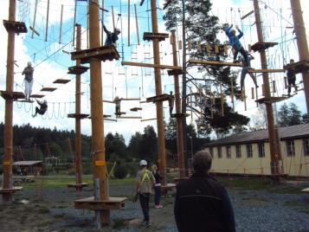
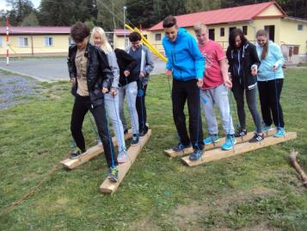
Letos jsem byla přijata do prvního ročníku. Na adaptačním kurzu jsem znala jen jednu spolužačku ze základní školy. Teď mám už spoustu nových kamarádů a jako třída jsme úžasný kolektiv. Nikdo se nevyděluje a všichni si vzájemně pomáháme.
Tereza

Slide 7
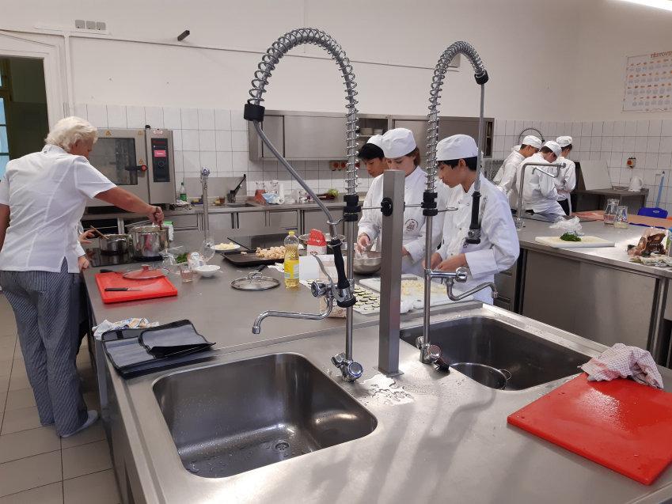
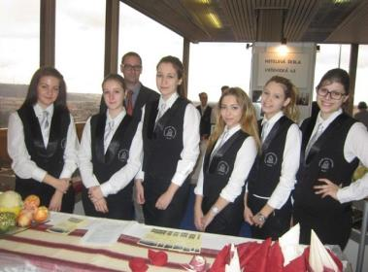
Kromě běžné výuky jsme měli možnost zúčastnit se mnoha speciálních kurzů, na kterých jsem se naučila prakticky uplatňovat teoretické znalosti. Také praxe na různých akcích nás připravily na skutečný život v prostředí, které jsme si ve škole nedovedli úplně představit.
Anežka

Slide 8
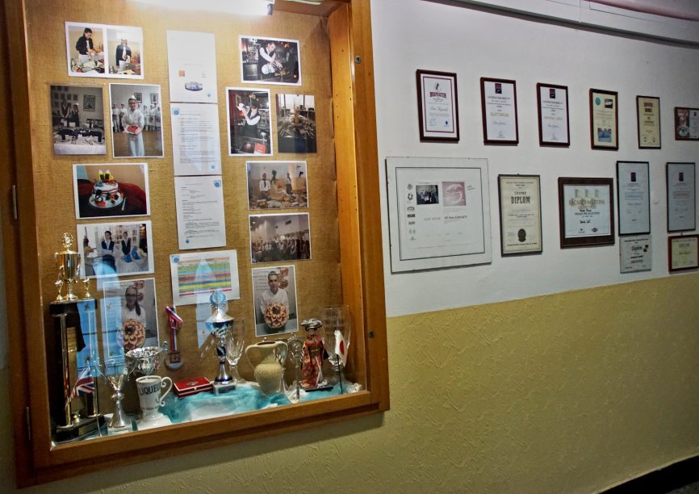
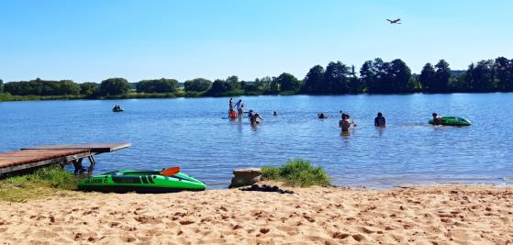
Nevím, co všechno si z teoretické výuky zapamatuji na delší dobu. Z praktické výuky to bude asi o trochu lepší. Ale zážitky s kamarády z různých společných akcí nezapomenu do konce života.
Monika

Slide 9
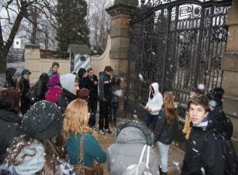
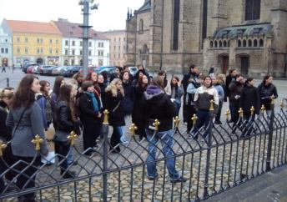
Tahle škola mi ukázala, že se i já mohu prosadit ve velkém světě. Moc mě baví cestovní ruch a jednou doufám, že založím svou cestovní kancelář, kde budu moci podle svých představ nabízet lidem úžasné a nezapomenutelné zážitky.
Jana

Slide 10
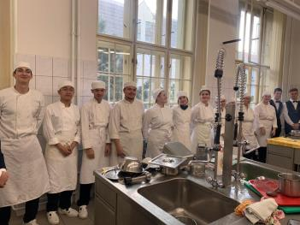
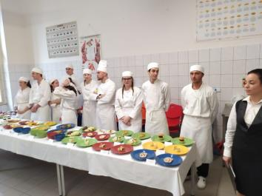
Jsme školou s dlouhou tradicí, snažíme se vychovávat odborníky v gastronomii, hotelnictví i cestovním ruchu. Radost mi přináší spolupráce s našimi absolventy a odborníky, kteří se k nám do školy vracejí, aby předávali zkušenosti našim žákům z nejrůznějších oblastí oboru.
Eva Rottová, vedoucí praktického vyučování

Slide 11
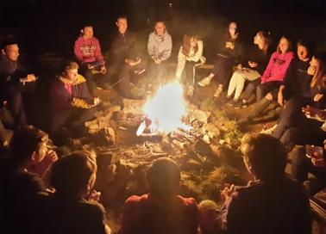
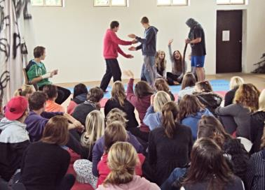
Na tuto školu mě přihlásili rodiče a já jsem se snažil ze všech sil dávat všem najevo, že sem nepatřím a že mě nic nebaví. Potom jsem zjistil, že to nemá smysl a zkusil jsem začít při výuce poslouchat. Teď jsem rád, že jsem svou šanci nezahodil a škola mě začala bavit. Hlavně díky učitelům a spolužákům, kteří mě nezavrhli ale pomohli mi.
Pavel

Slide 12
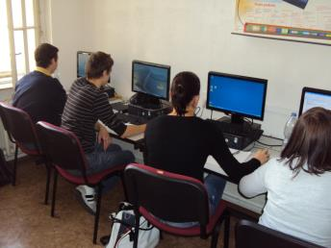
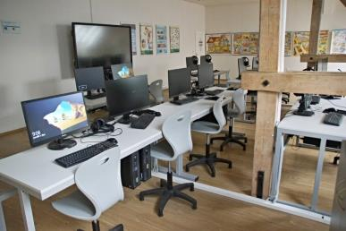
Všude na všech školách jsou sympatičtější a neoblíbení učitelé a na téhle škole je to stejné. Ale většinou jsou tu odborníci, kteří mají za sebou viditelně velkou praxi v oboru a snaží se nám předat všechno, co umí. Nestalo se mě, že bych od nich někdy dostal špatné informace.
David

Slide 13
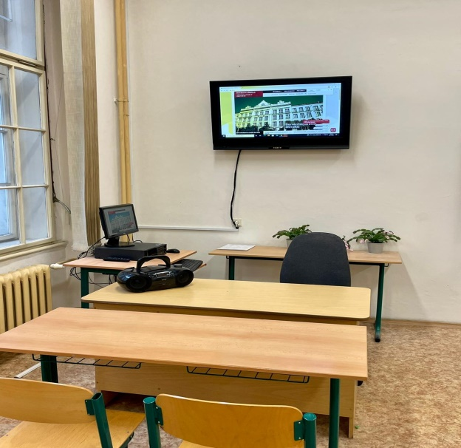
Kromě povinného anglického jazyka se na naší škole studuje 2. cizí jazyk.
Studenti si po přijetí do prvního ročníku 2. cizí jazyk vybírají a mají vždy na výběr z těchto 5 jazyků:
německý, španělský, italský, ruský a francouzský.
Po třetím ročníku je studentům nabízena možnost odborné letní praxe v Německu nebo Španělsku.
Studium anglického i 2. cizího jazyka je zakončeno maturitní zkouškou.
Veronika a Olga

Slide 14
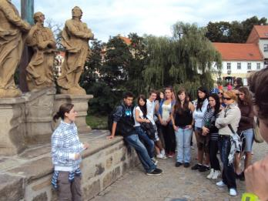
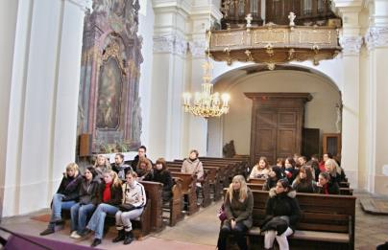
Přístup pedagogů je u nás velmi individuální. Nejsem jen jeden z žáků, ale jsem pro ně osobnost. Pokaždé při výuce berou do úvahy moje možnosti a hendikepy, které mám. Často mi vychází vstříc, když mám problémy držet krok s ostatními.
Tomáš

Slide 15
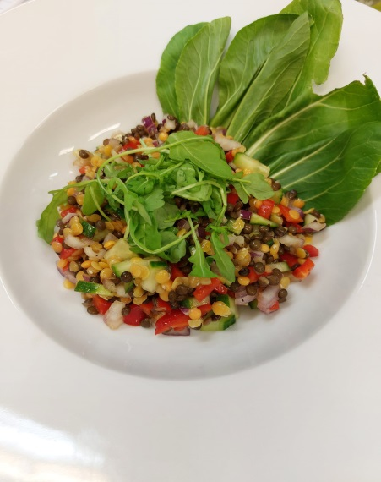
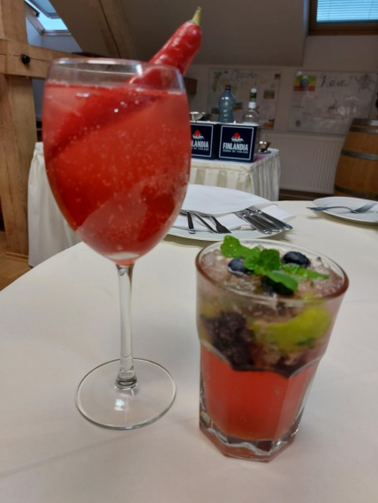
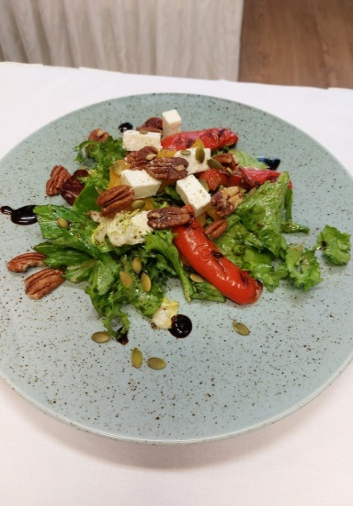
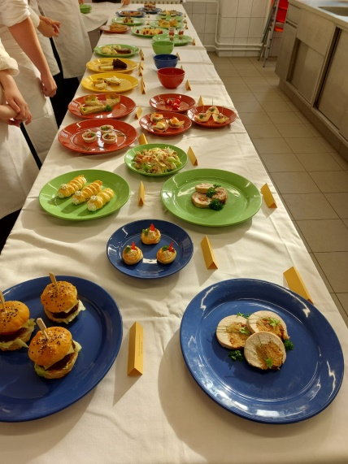
Vždycky bylo, je, a já se domnívám, že i bude, na světě víc lidí hloupých a nevzdělaných, než chytrých a vzdělaných, i když chytrost a vzdělanost nejsou na sobě přímo závislé. Já znám mnoho vzdělaných hlupáků. Ale je pravda, že nevzdělaného mudrce jsem zatím nepotkal.
Jan Werich

Slide 16
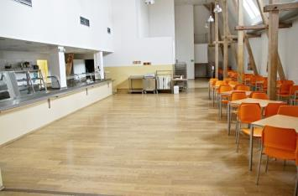
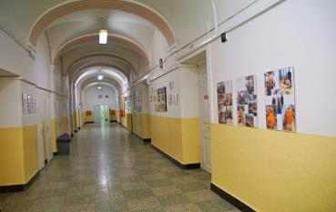
Maturitní zkouška má 2 povinné části:
Ve společné části konají žáci didaktický test:
1) z českého jazyka a literatury 2) z cizího jazyka nebo matematiky
V profilové části konají žáci povinně tyto zkoušky:
1. Český jazyk a literatura – písemná práce a ústní zkouška
2. Cizí jazyk (ten cizí jazyk, ze kterého koná didaktický test) – písemná práce a ústní zkouška
3. Teoretické odborné předměty – ústní zkouška
4. Praktické odborné předměty - vypracování maturitní práce a její obhajoba
5. Další cizí jazyk (ten cizí jazyk, ze kterého nekoná didaktický test) – písemná práce a ústní zkouška

